Slide 1
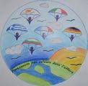
La Visite à Marseille

Slide 2
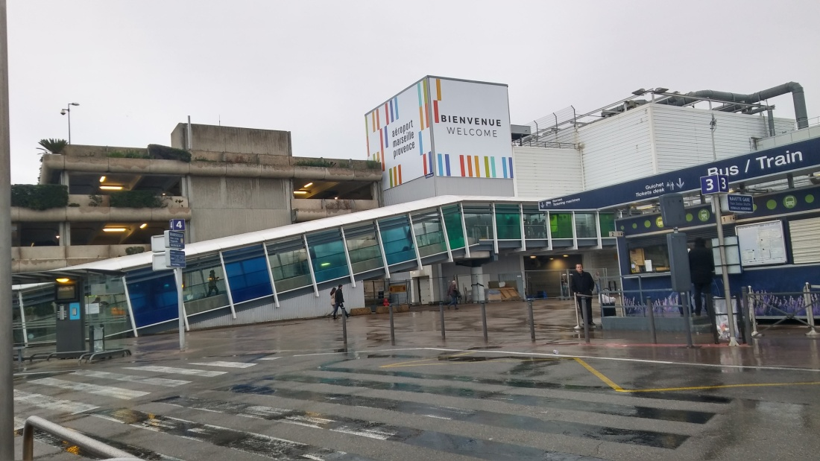
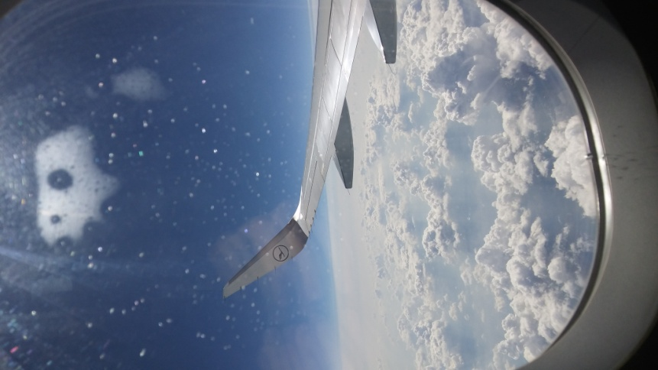
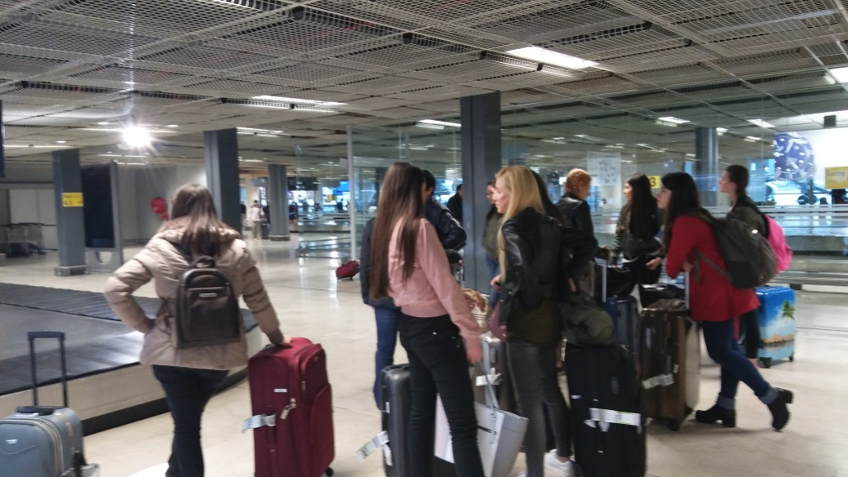
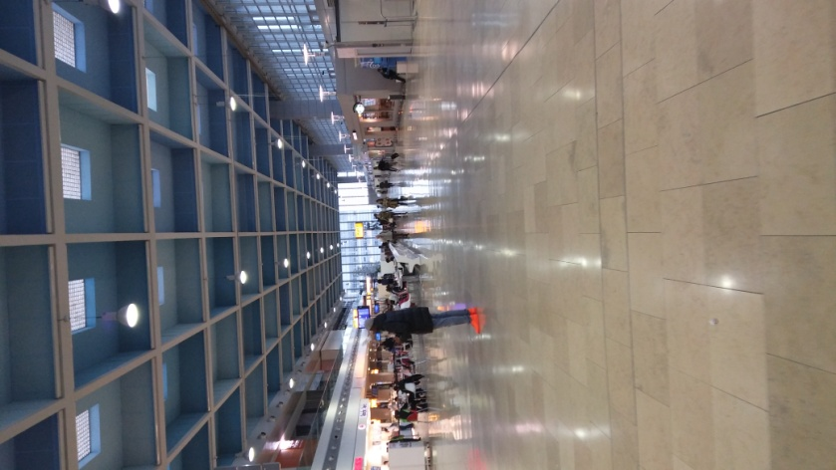
Dimanche on a volé de Bucarest pour Francfort et de Francfort pour Marseille.

Slide 3
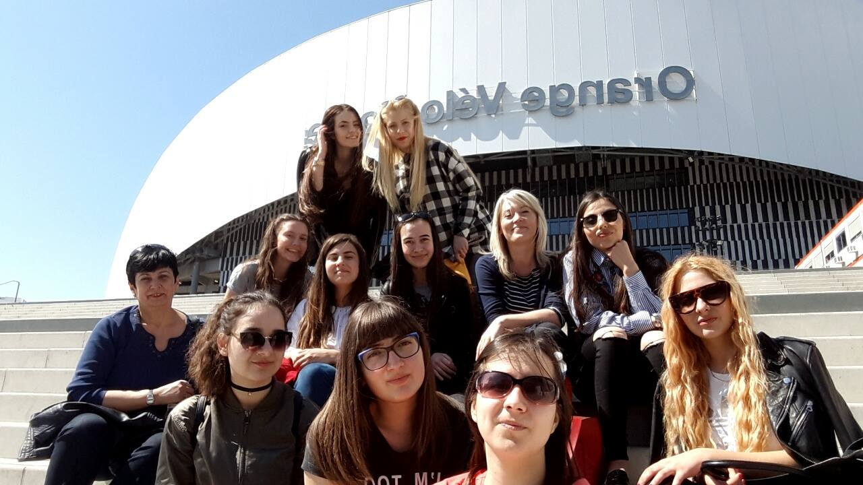
Le Premier Jour
On s’est promenée dans le quartier de Castellane ,Prado et on a visité le stade ‘‘Orange Vélodrome’’.

Slide 4
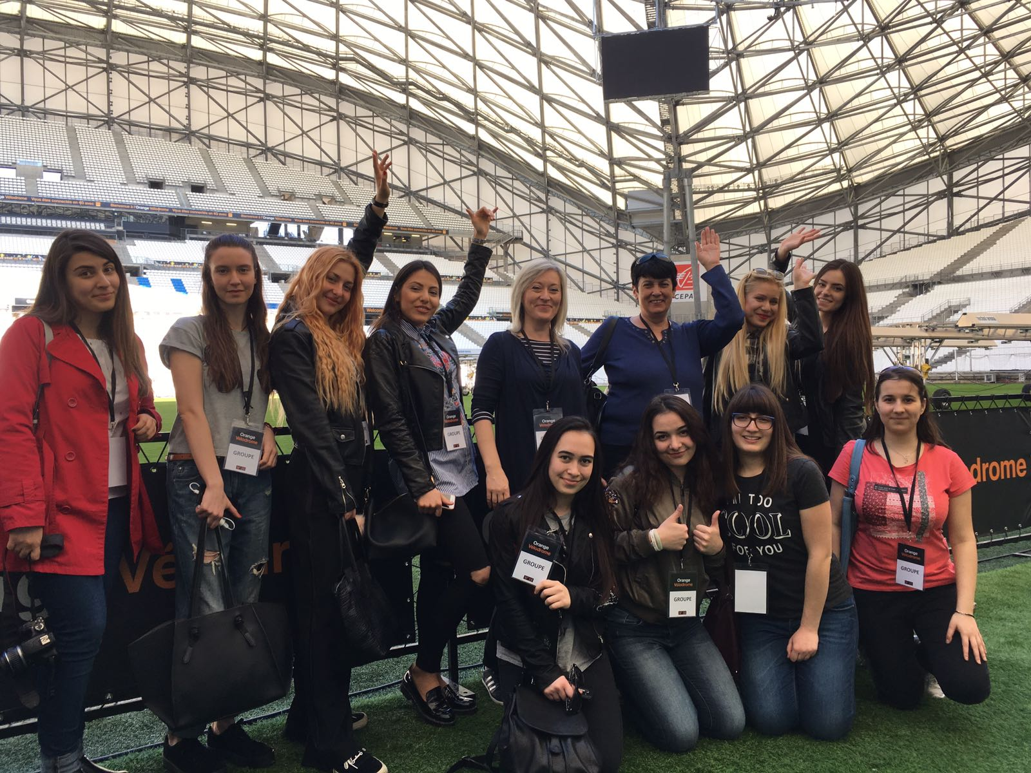
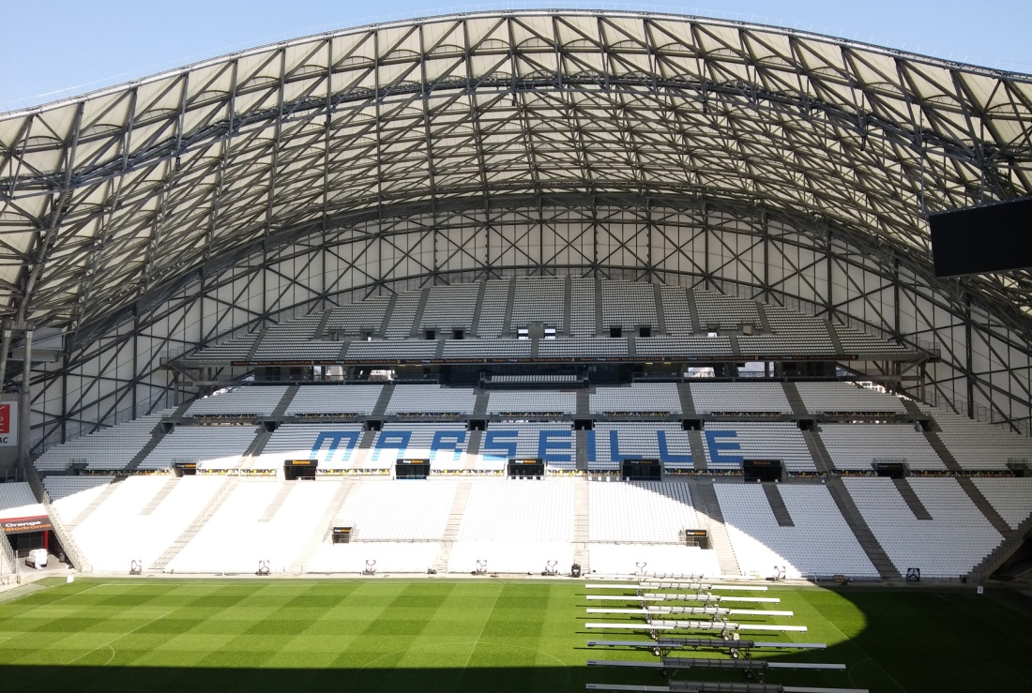
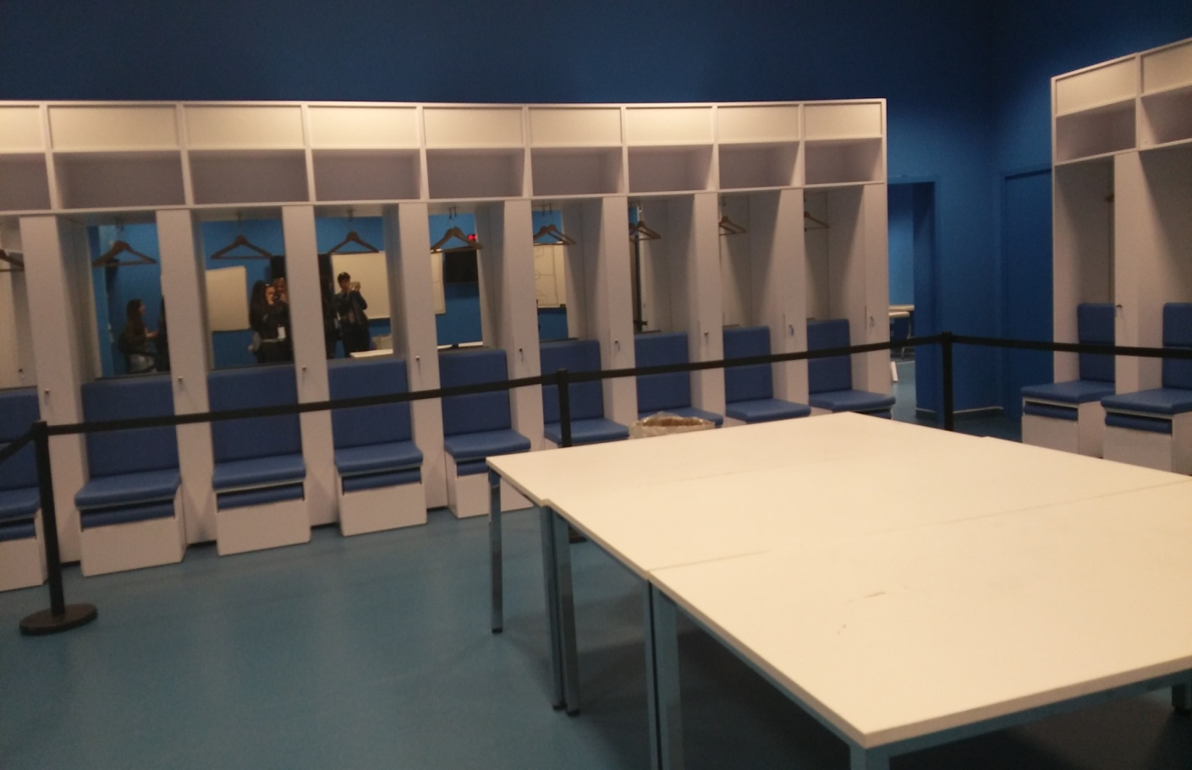
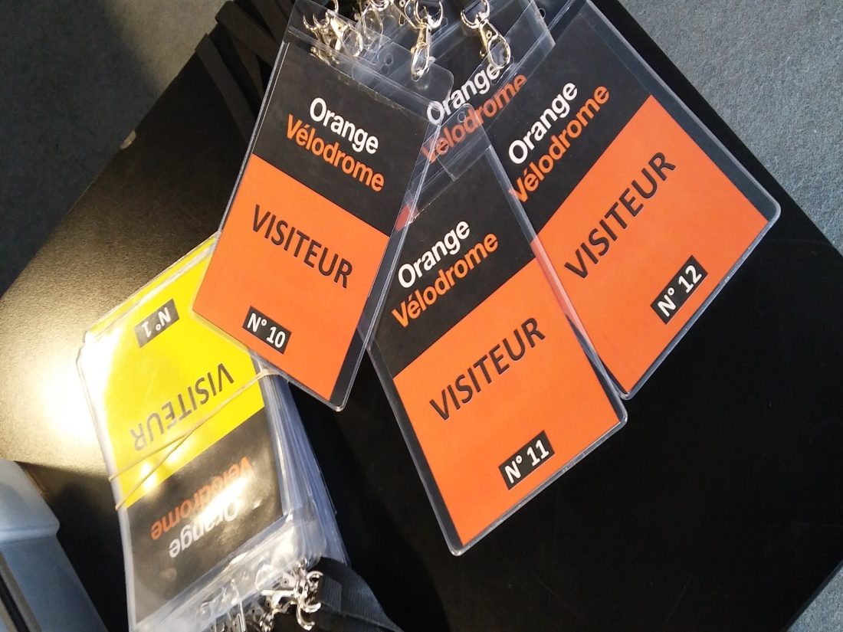

Slide 5
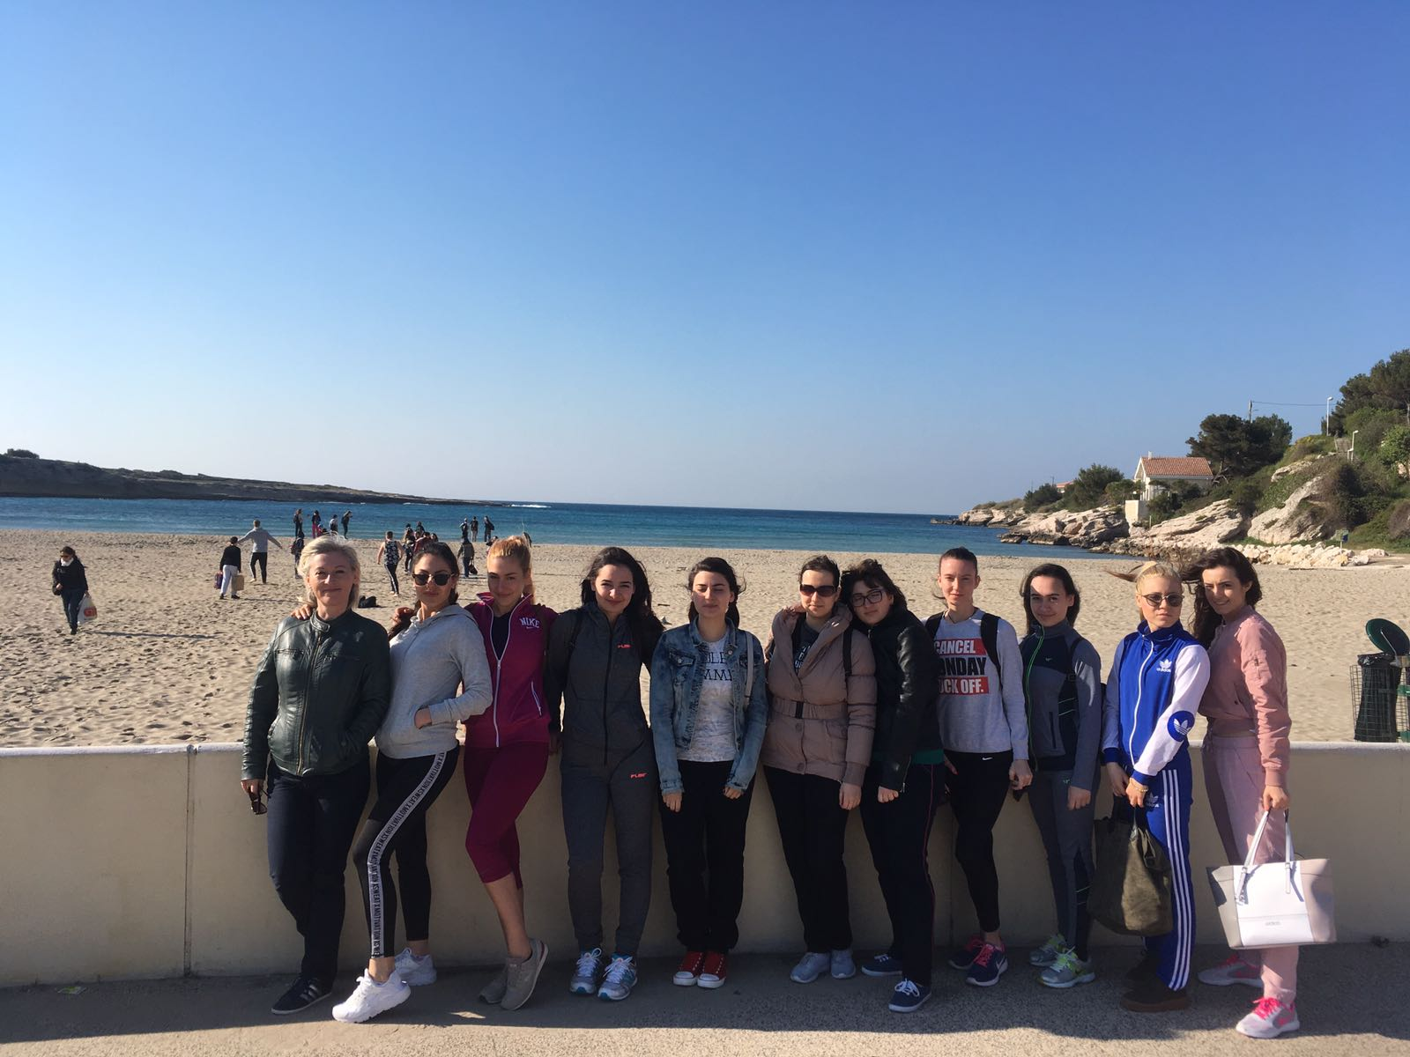
Le deuxième jour
Nous sommes allés à la plage de la Couronne. Là il y avait des activités sportives: soccer, football , danses et on a joué au beach volley avec les autres délégations.
C’ était trés amusant malgé qu’il faisait trés chaud. Et ensuite tout le monde a fait mannequin challenge sur les sujets – le violence et la fraternité.

Slide 6
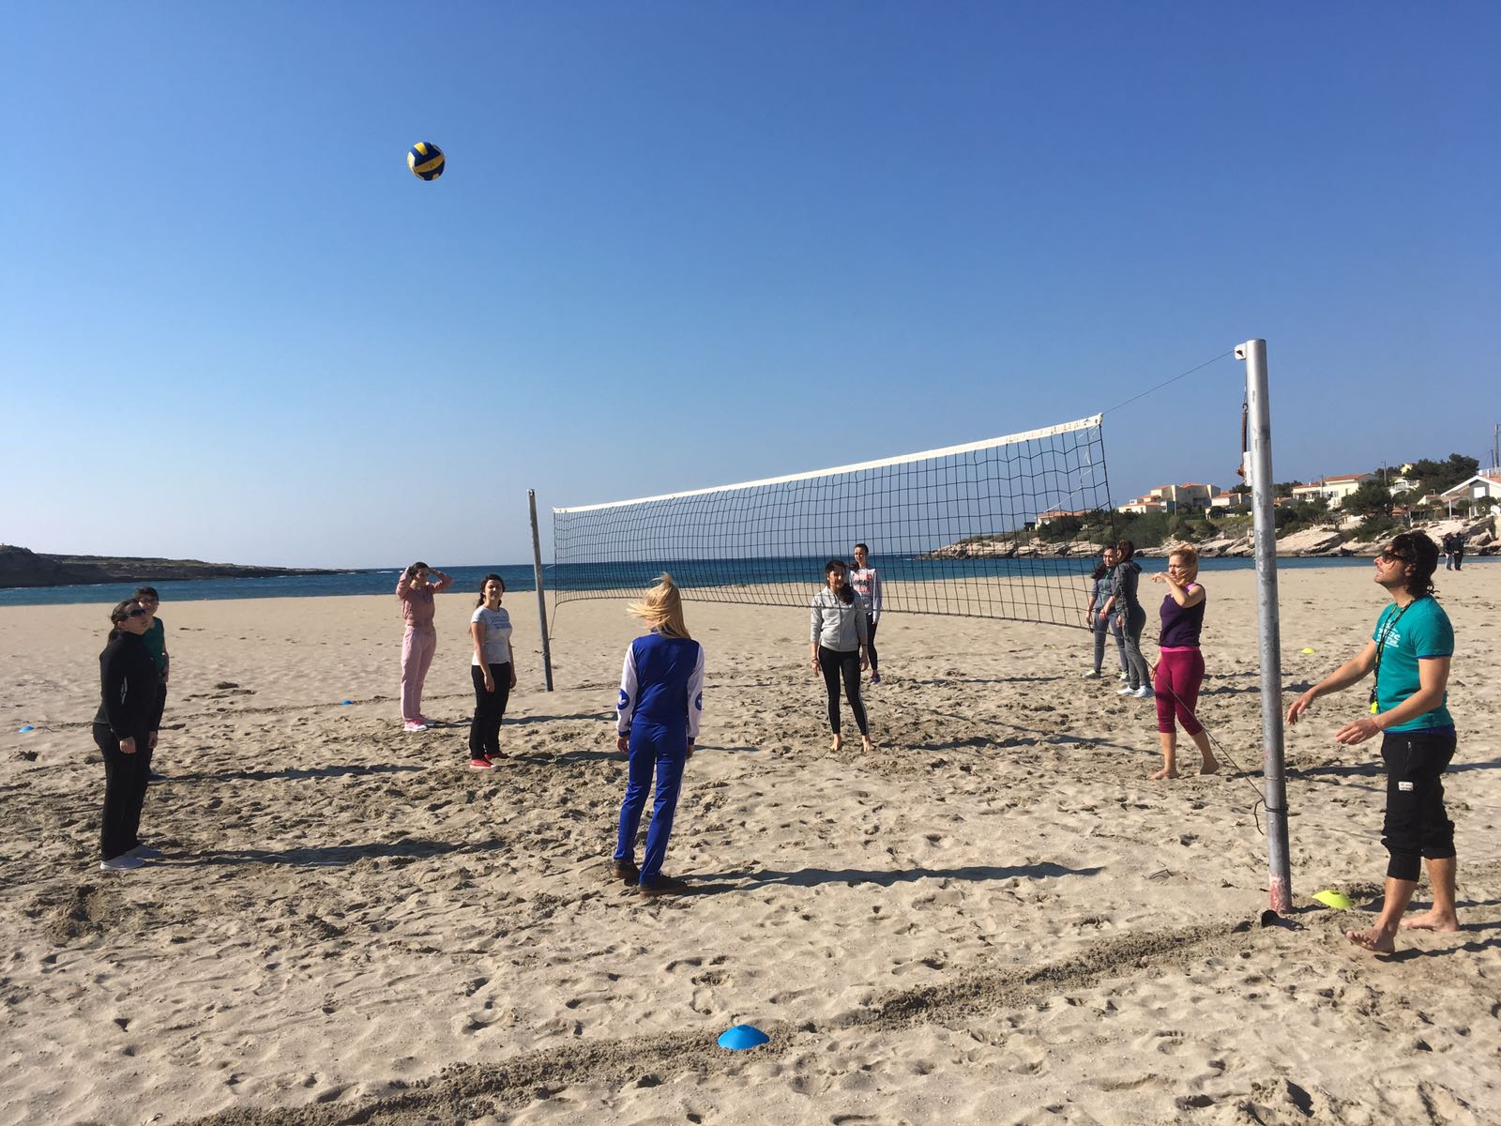
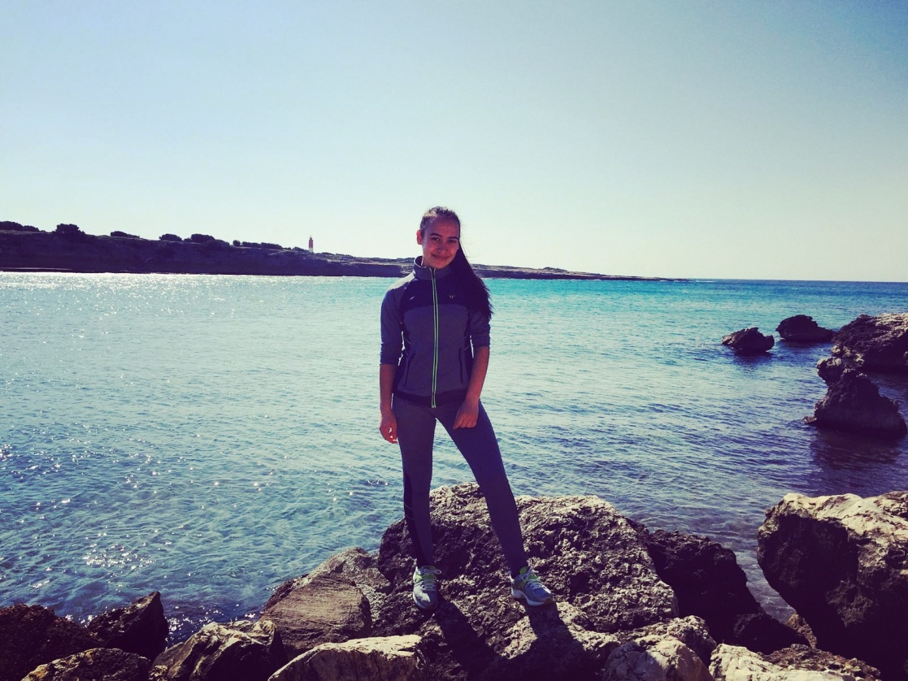
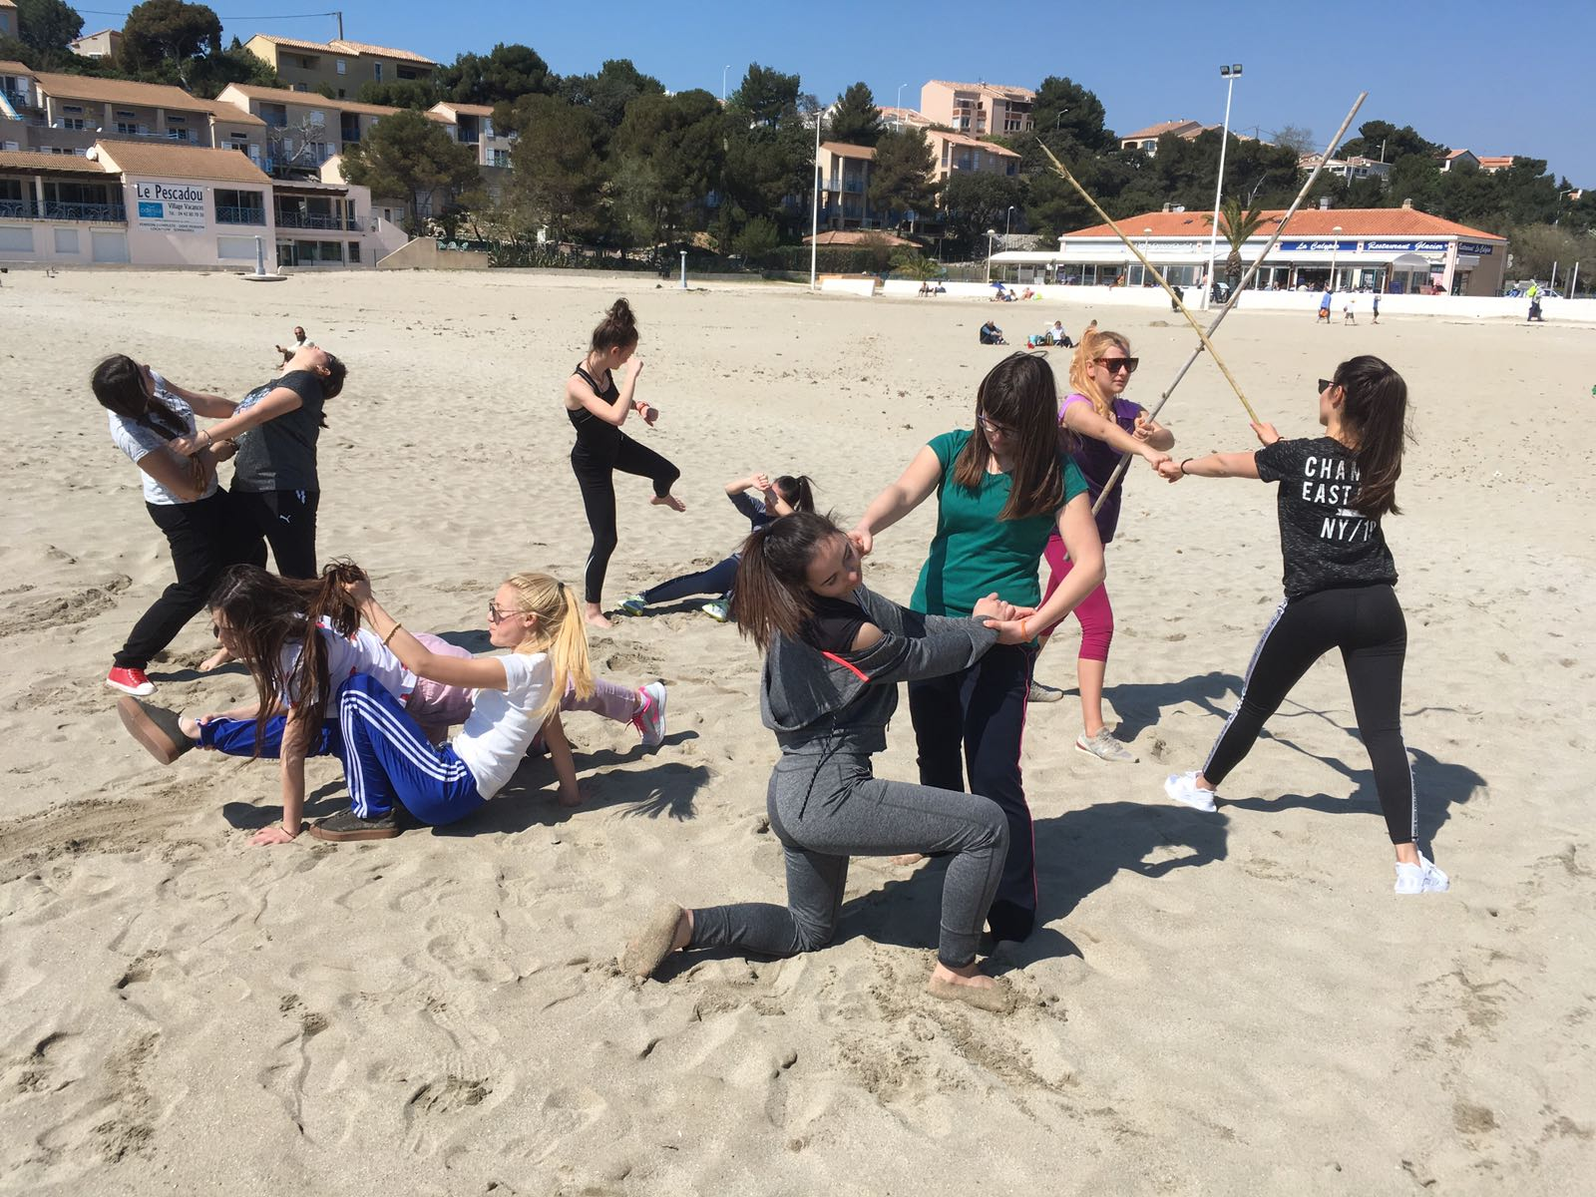
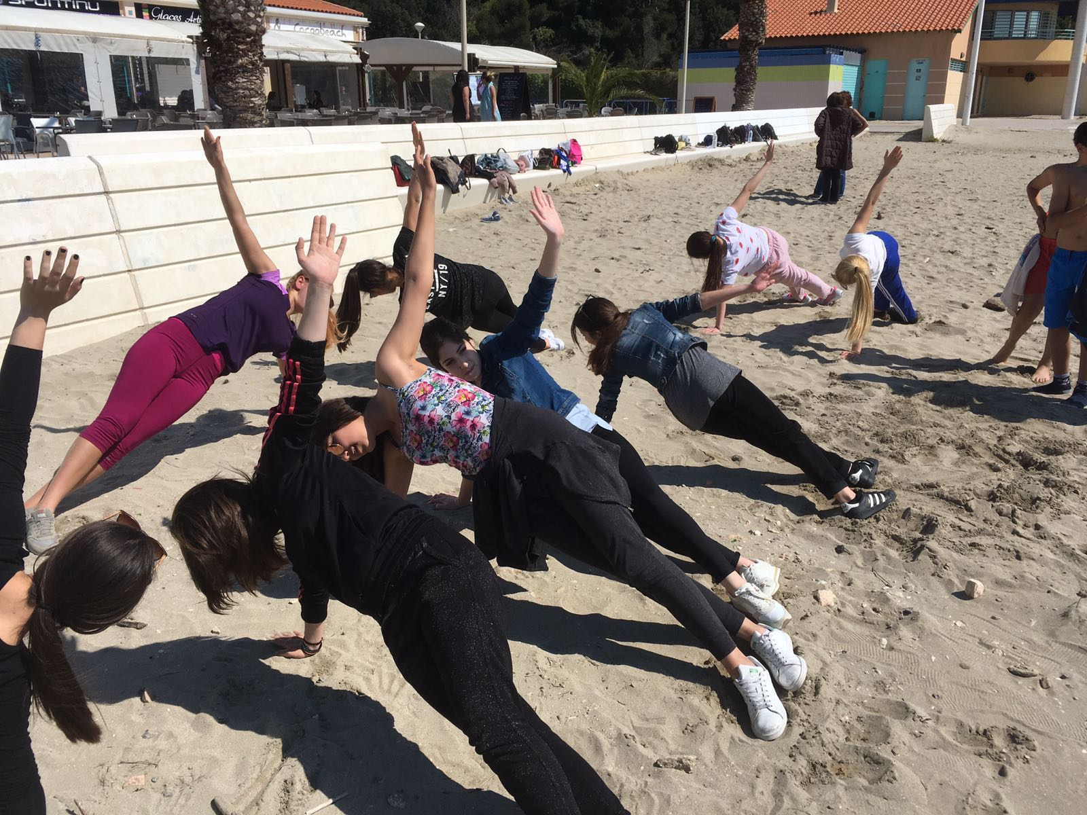

Slide 7
Le troisième jour
Nous étions au Vieux-Port le troisieme jour. De la quai de qui on a commencé de faire une balade en bateau de 5 calanques autour de Marseille. Et après on est allé avec un petit train touristique à la basilique ‘‘Notre Dame de la Garde’’.

Slide 8
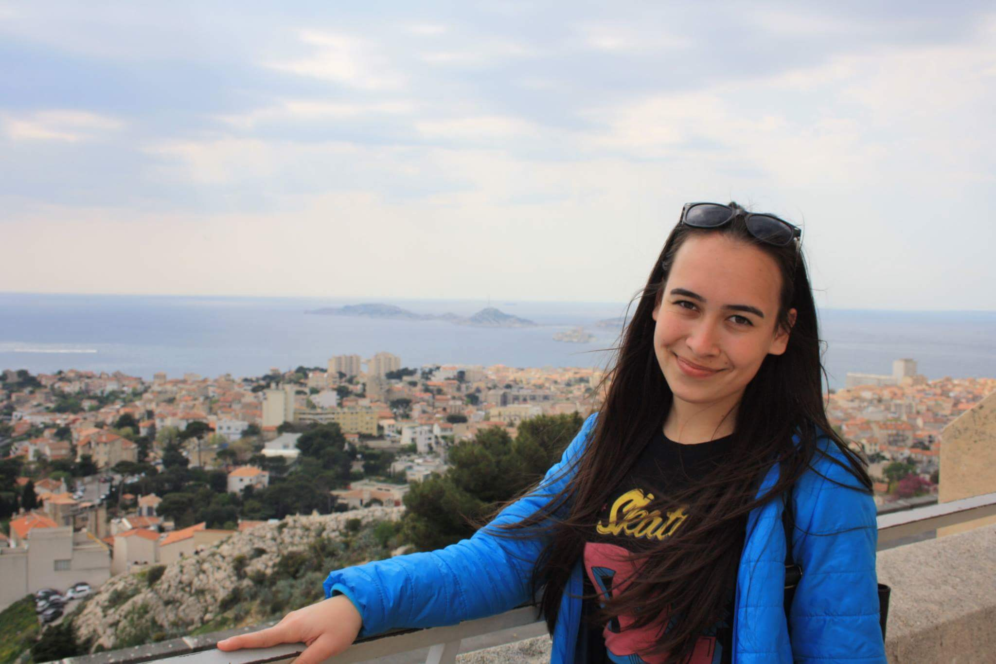
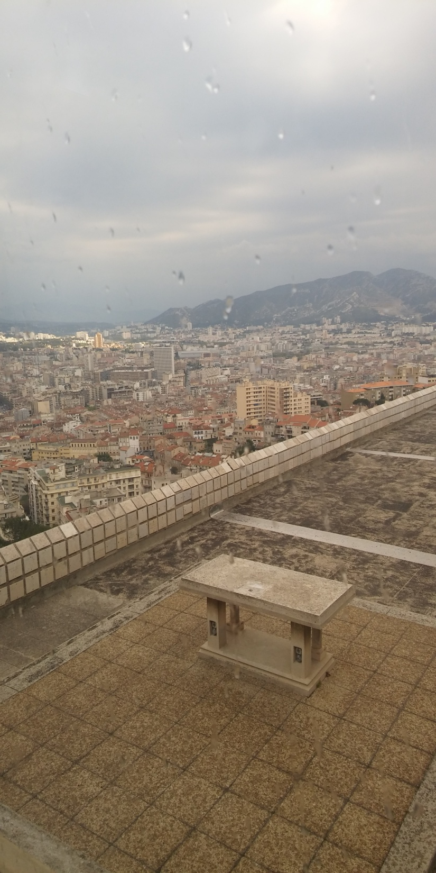
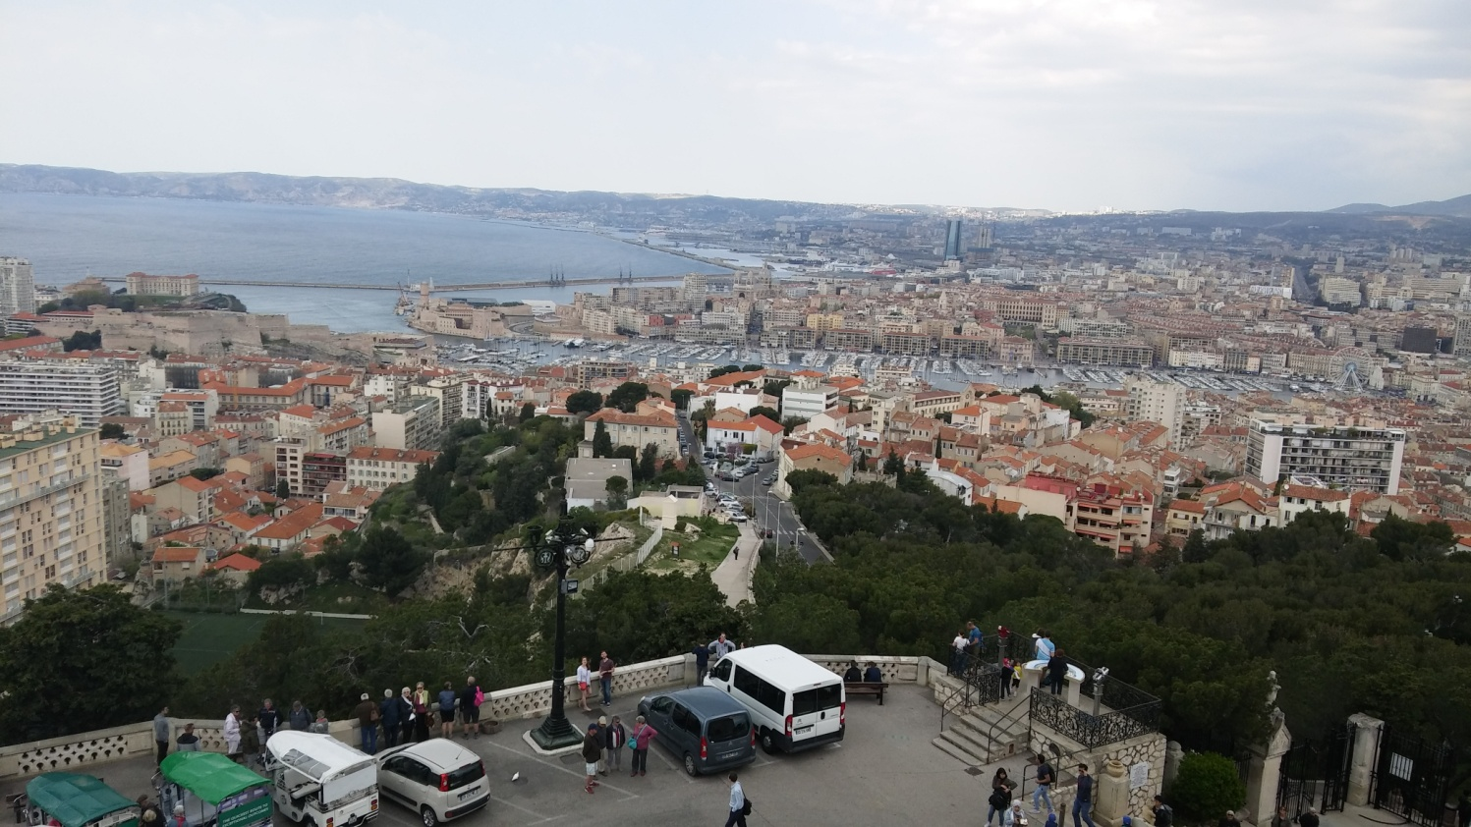

Slide 9
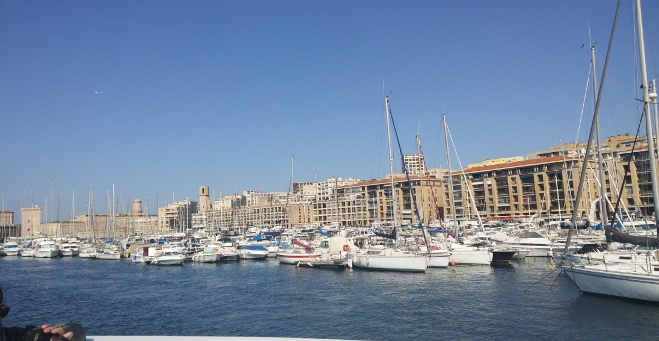
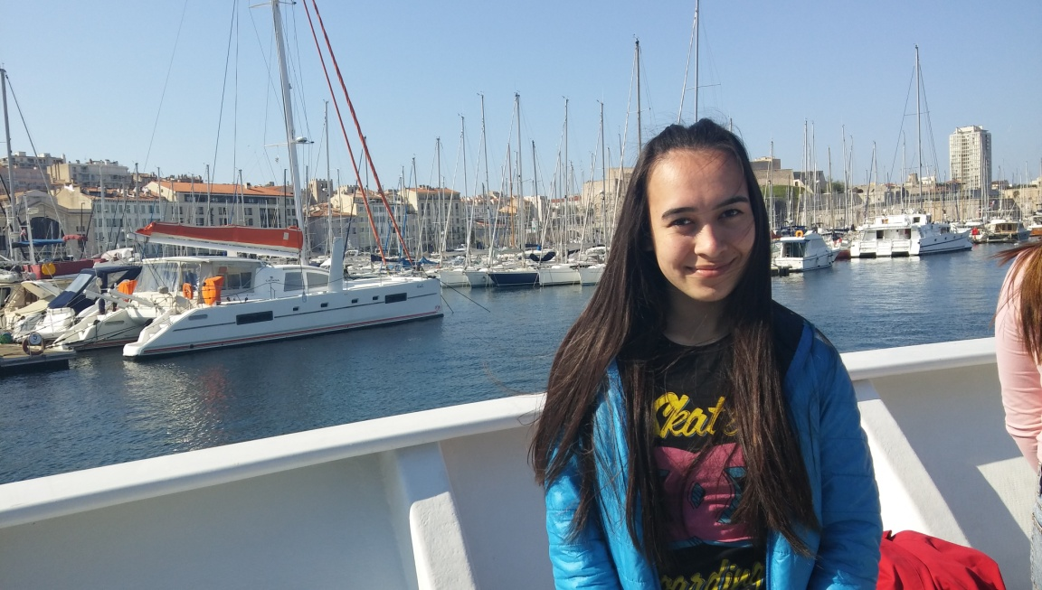
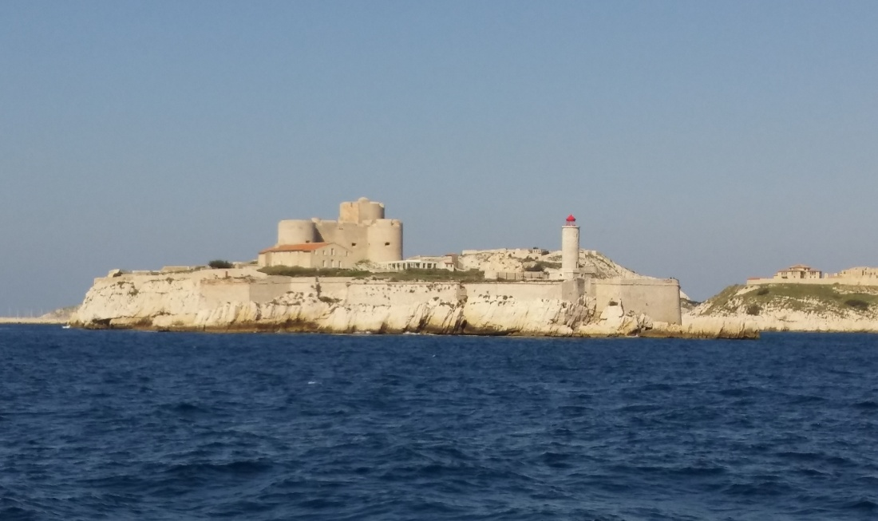
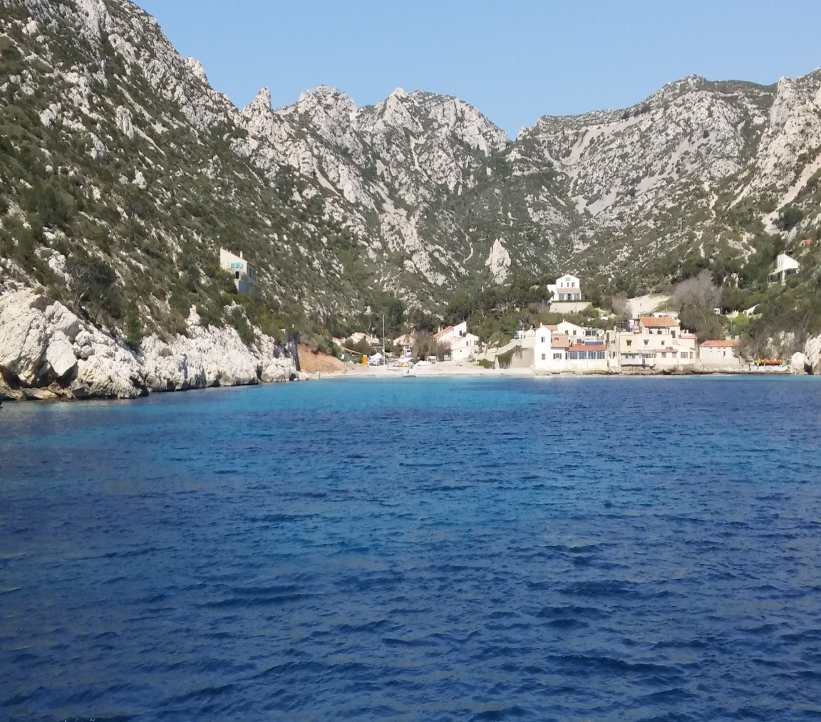
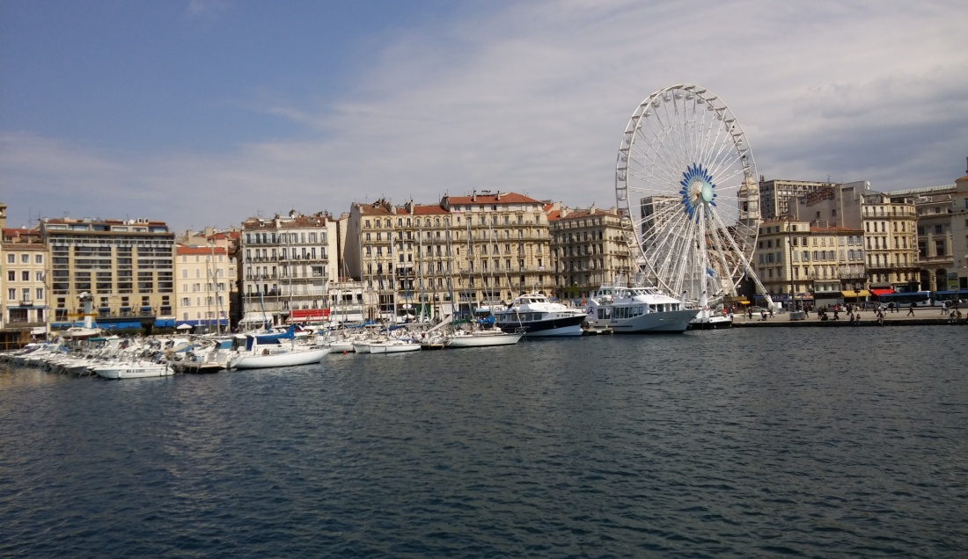

Slide 10
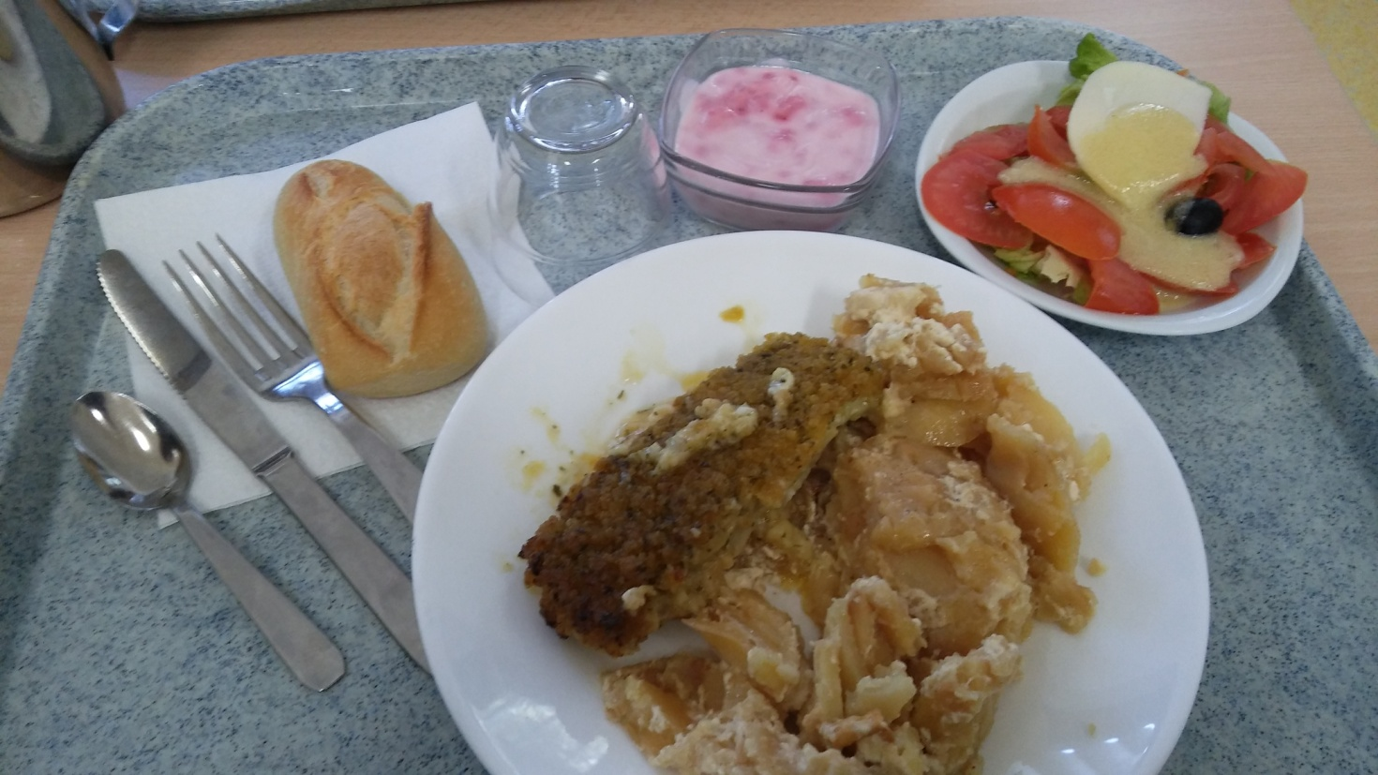
Le Quatorzième jour
Nous avons été accueilli au collège Jean Moulin. Il y avait des ateliers trés intéressantes où nous avons participé. On a vu les présentation préparés par les délégations et les mannequins challenges . Puis on a déjeuné à la demi-pension du collège. C’ était trés delicieux.

Slide 11
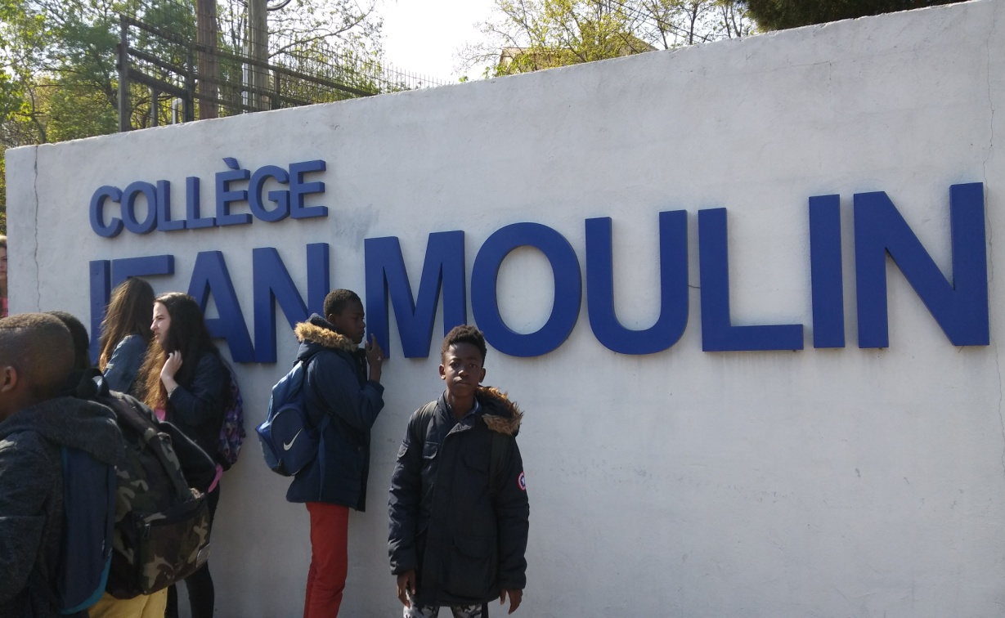
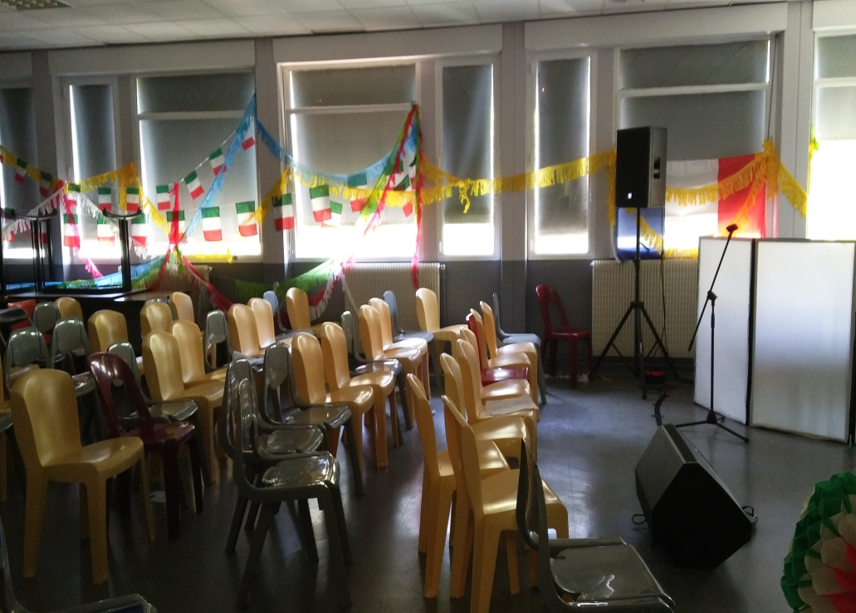
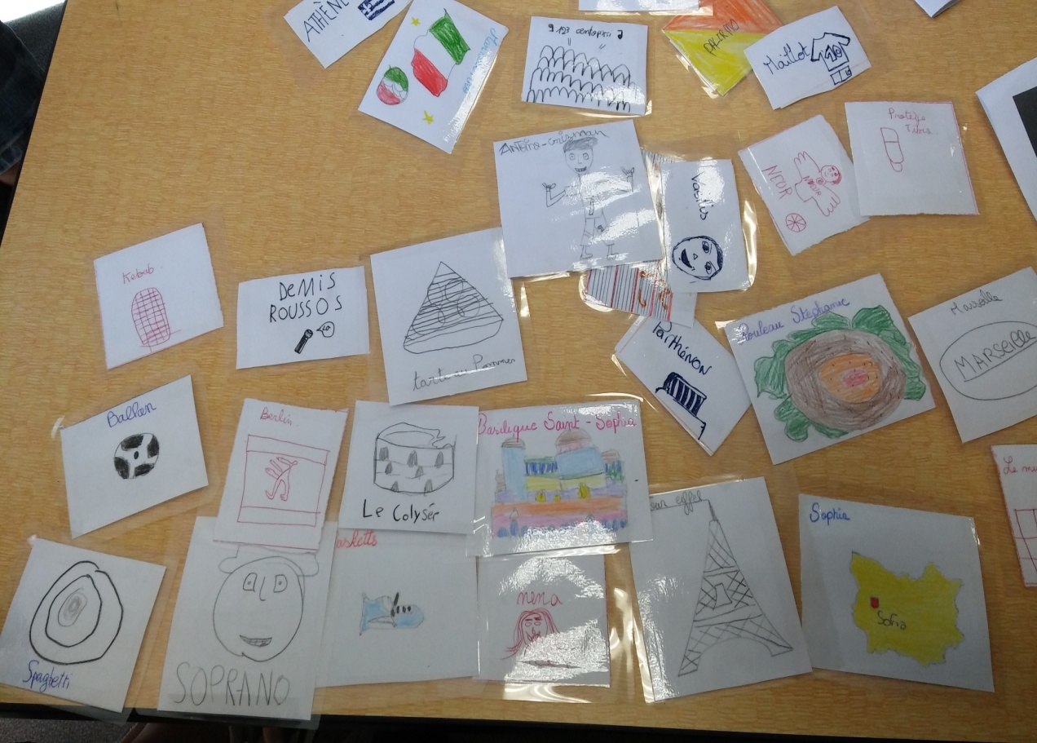
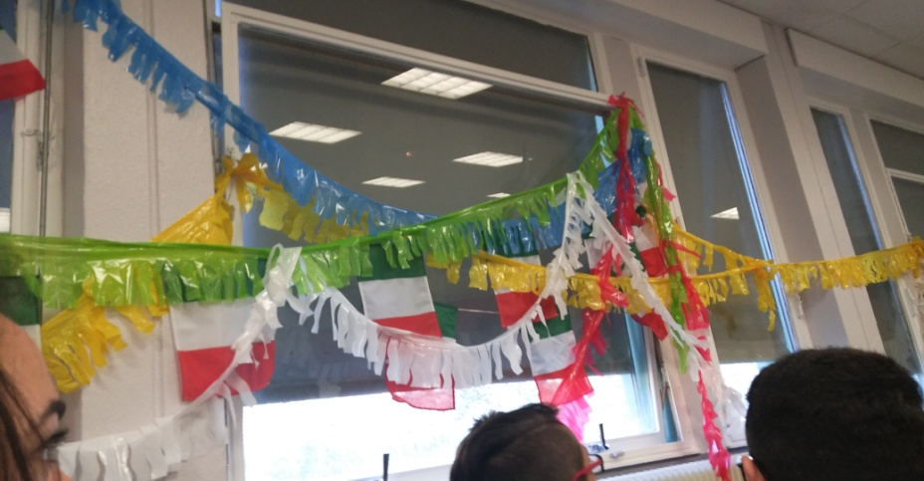
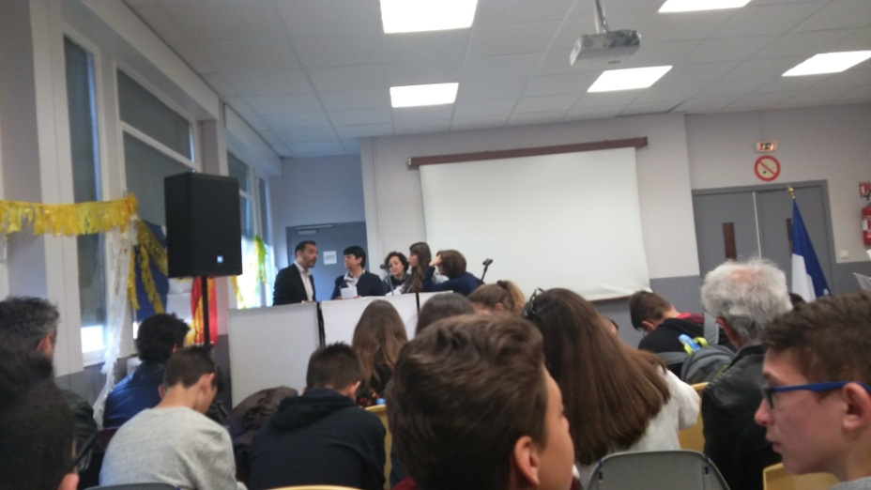

Slide 12
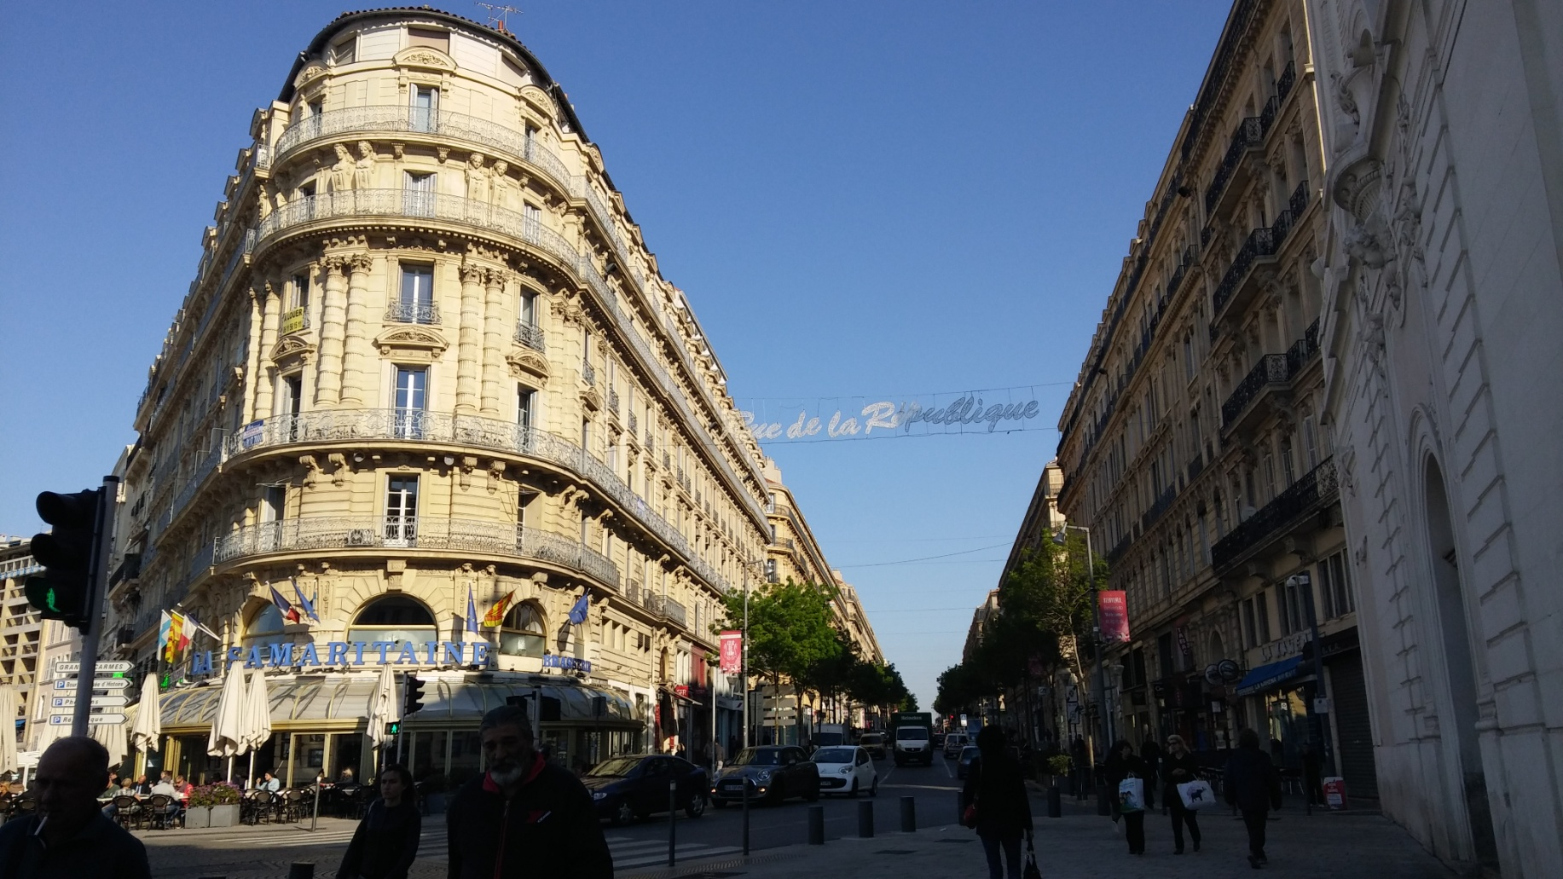
le cinquième jour
On a eu un jour libre pour une visite touristique libre de Marseille. Chacun de nous a fait des courses et on a acheté des cadeaux et des souvenirs pour retenir ce beau séjour.

Slide 13
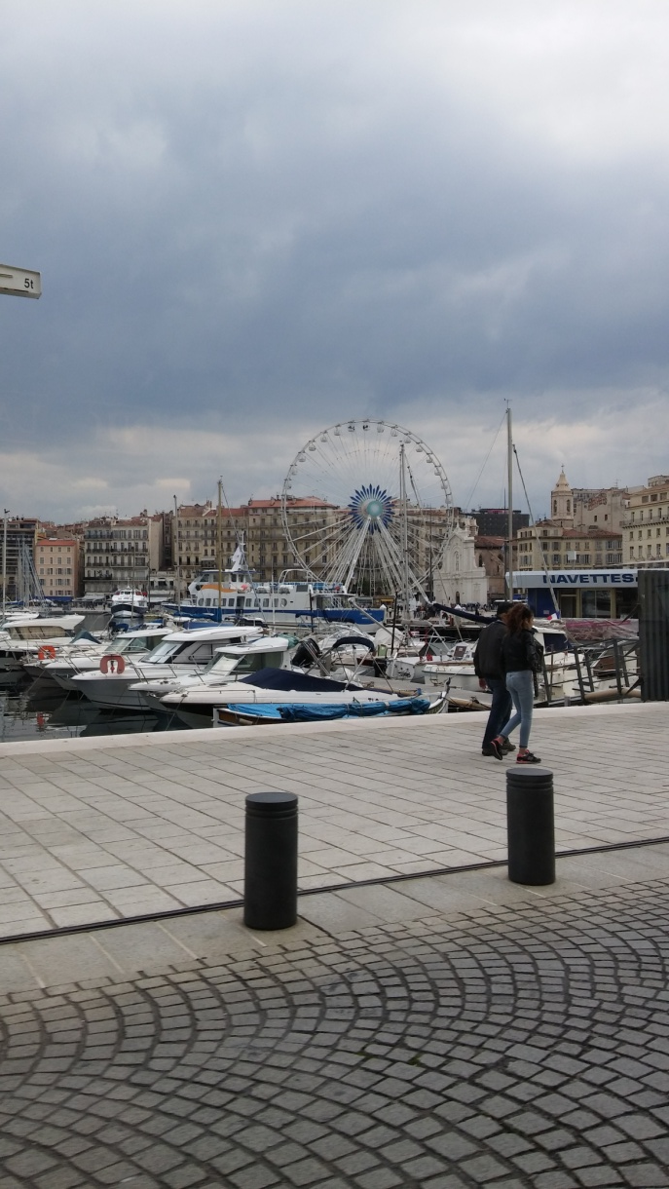
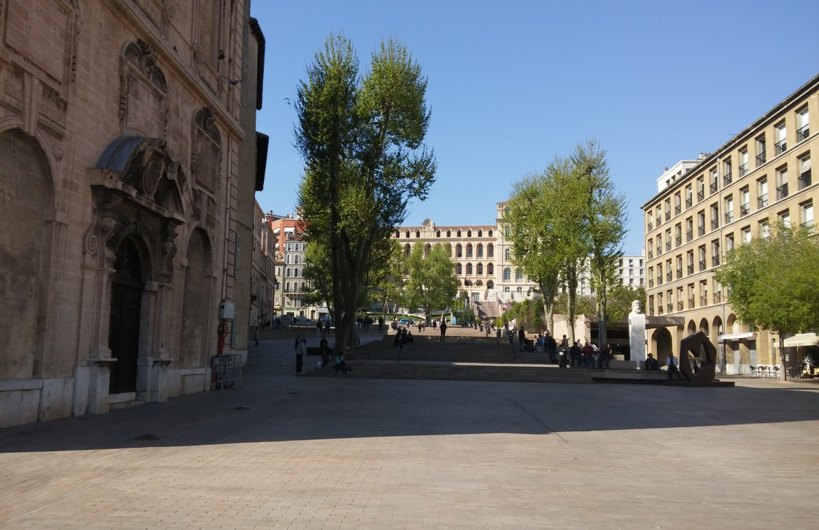
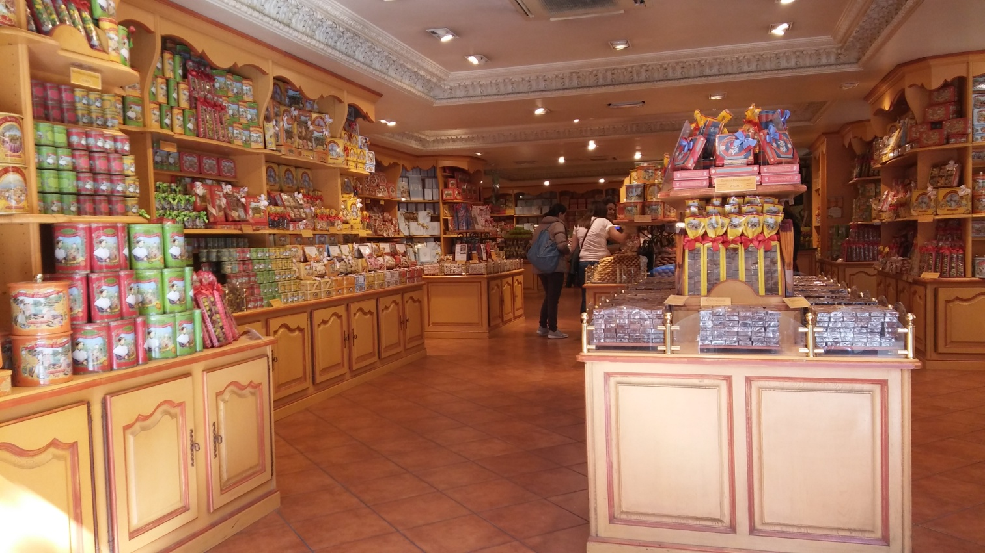

Slide 14
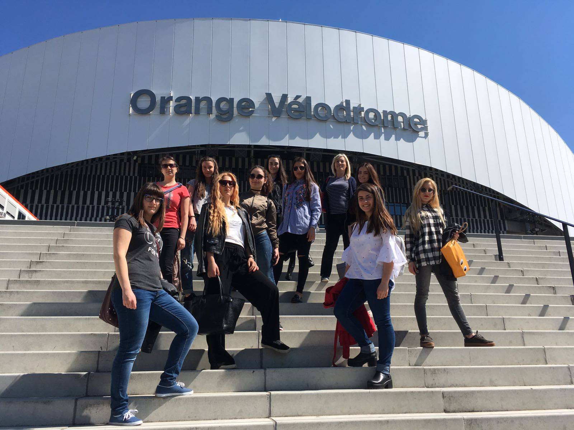
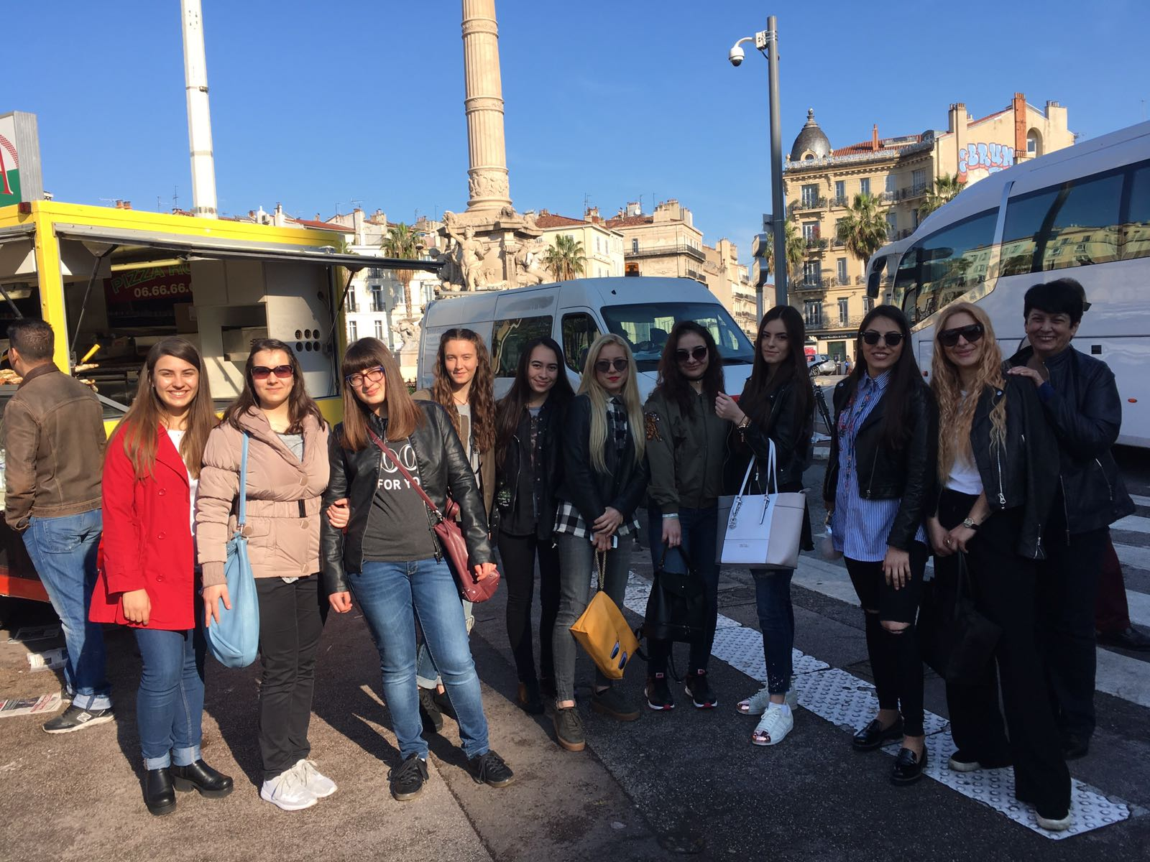
C’était une semaine inoubiable.

Slide 15
MERCI POUR VOTRE ATTENTION!
Préparé par: Defne Tepik

